Slide 1
Лабораторна робота №6
з дисципліни
Комп'ютерна графіка
Виконав:ст.гр.КН-21
Кіх Роман
Львів 2023

Slide 2
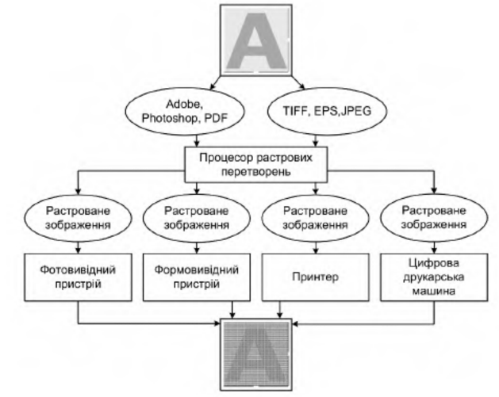
Запитання для самоперевірки
1.У чому полягає завдання процесора растрових перетворень?
ПРП – програма, що перетворює графічні зображення, які надходять на її вхід, на растрові дані для подальшого друкування на заданому пристрої.
2.Подайте схему роботи ПРП?

Slide 3
3.У якому форматі наведено дані в ПРП?
Дані наведено у форматі PostScript.
4.Опишіть етапи процесу опрацювання інформації ПРП.
1.Отримання оптимізованого PostScript-коду з початкового файлу.
2.Власне кастрування, тобто формування бітового масиву на підставі інформації, отриманої з PostScript-коду і параметрів експортування.
3.Перетворення згенерованих бітових карт на набір команд вивідному пристрою.
5.З яких модулів складається ПРП?
ПРП містить усі функціональні модулі, необхідні для перекладу опису складних сторінок в апаратно-специфічний формат даних, що зазвичай адресується системі виведення. Найбільш важливим модулем ПРП є інтерпретатор.

Slide 4
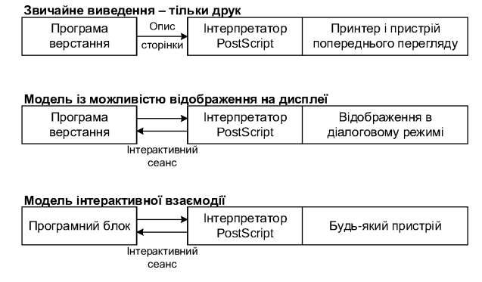
6.Які функції виконують ПРП для керування принтерами?
7.Чим відрізняються функції ПРП для широкоформатного друку?
Для широкоформатного друку використовуються спеціальні програмні додатки, наприклад, Calders, ONYX, Poster Jet.

Slide 5
8.Побудуйте схему взаємодії між інтерпретатором PostScript та програмним додатком.

Slide 6
9.Опишіть математичну модель нерізкого зображення.
На реальному зображенні будь-яка точка відображається не в точку, а в дифракційне коло радіуса ρ, що залежить від точності фокусування Ꟙ.
Площі дифракційних кіл обчислюють за формулою. У результаті інтенсивність, що відповідає точці неспотвореного зображення, буде «розмазаною» по колу радіуса ρ і площі отриманого зображення із густиною інтенсивності (постійною, в першому зображення, в межах дифракційного кола).
Інтенсивність у довільній точці зображення А(x,y) буде результатом додавання (інтегрування) по всіх колах, які накривають точку A(x,y).
10.⦁ У чому полягає метод регуляризації Тихонова?
Метод регуляризації Тихонова полягає в моделюванні процесу покращення роздільної здатності зображення.
Основна ідея полягає у знаходженні наближеного розв’язку рівняння Ax = u у вигляді , де – регулюючий оператор. Він повинен гарантувати, що при наближенні до точного значення при наближене рішення прагнуло б до бажаного точного рішення рівняння .

